Slide 1



НАНОЕЛЕКТРОНІКА
2021-22 н.р.

Slide 2
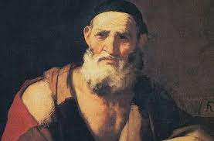
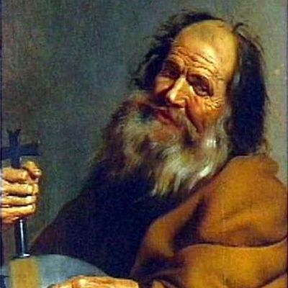
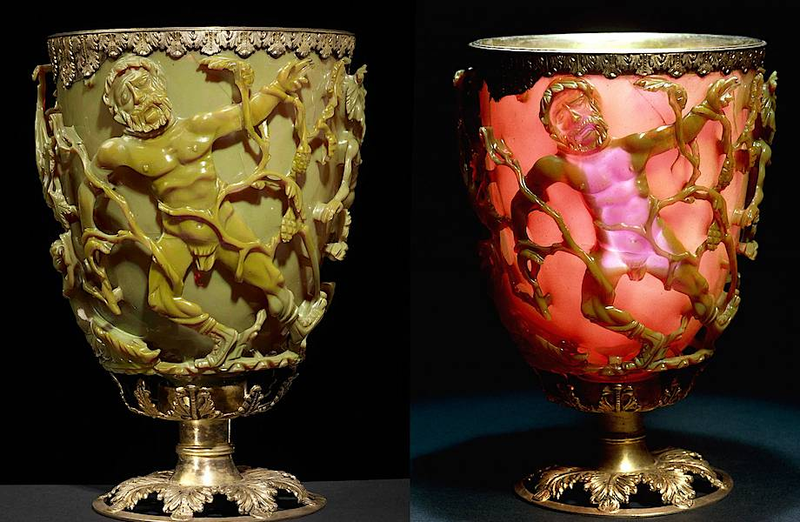
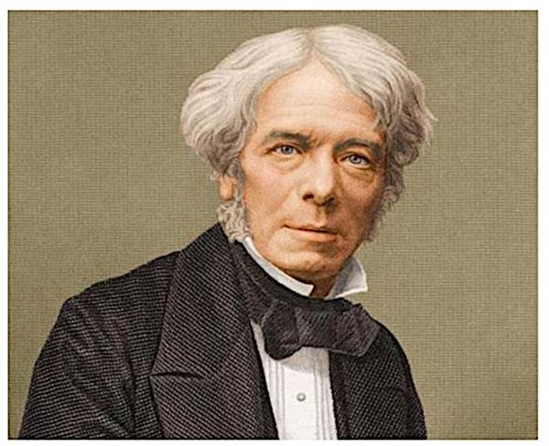

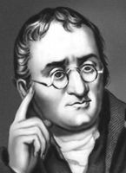
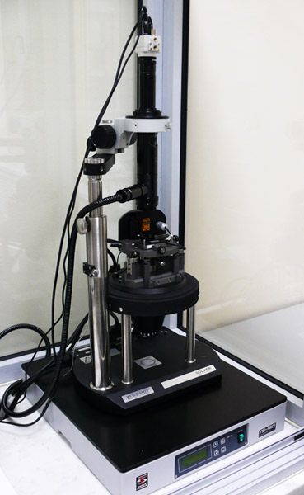
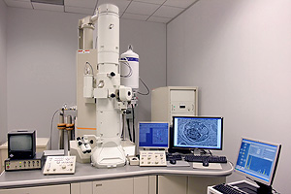
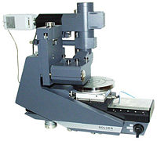

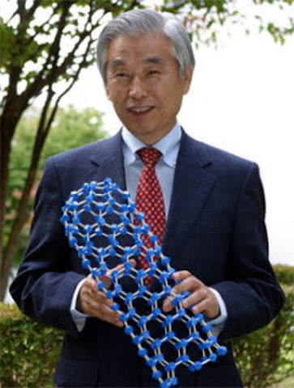
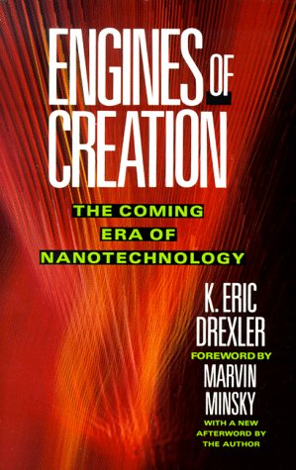
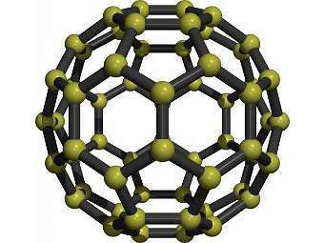
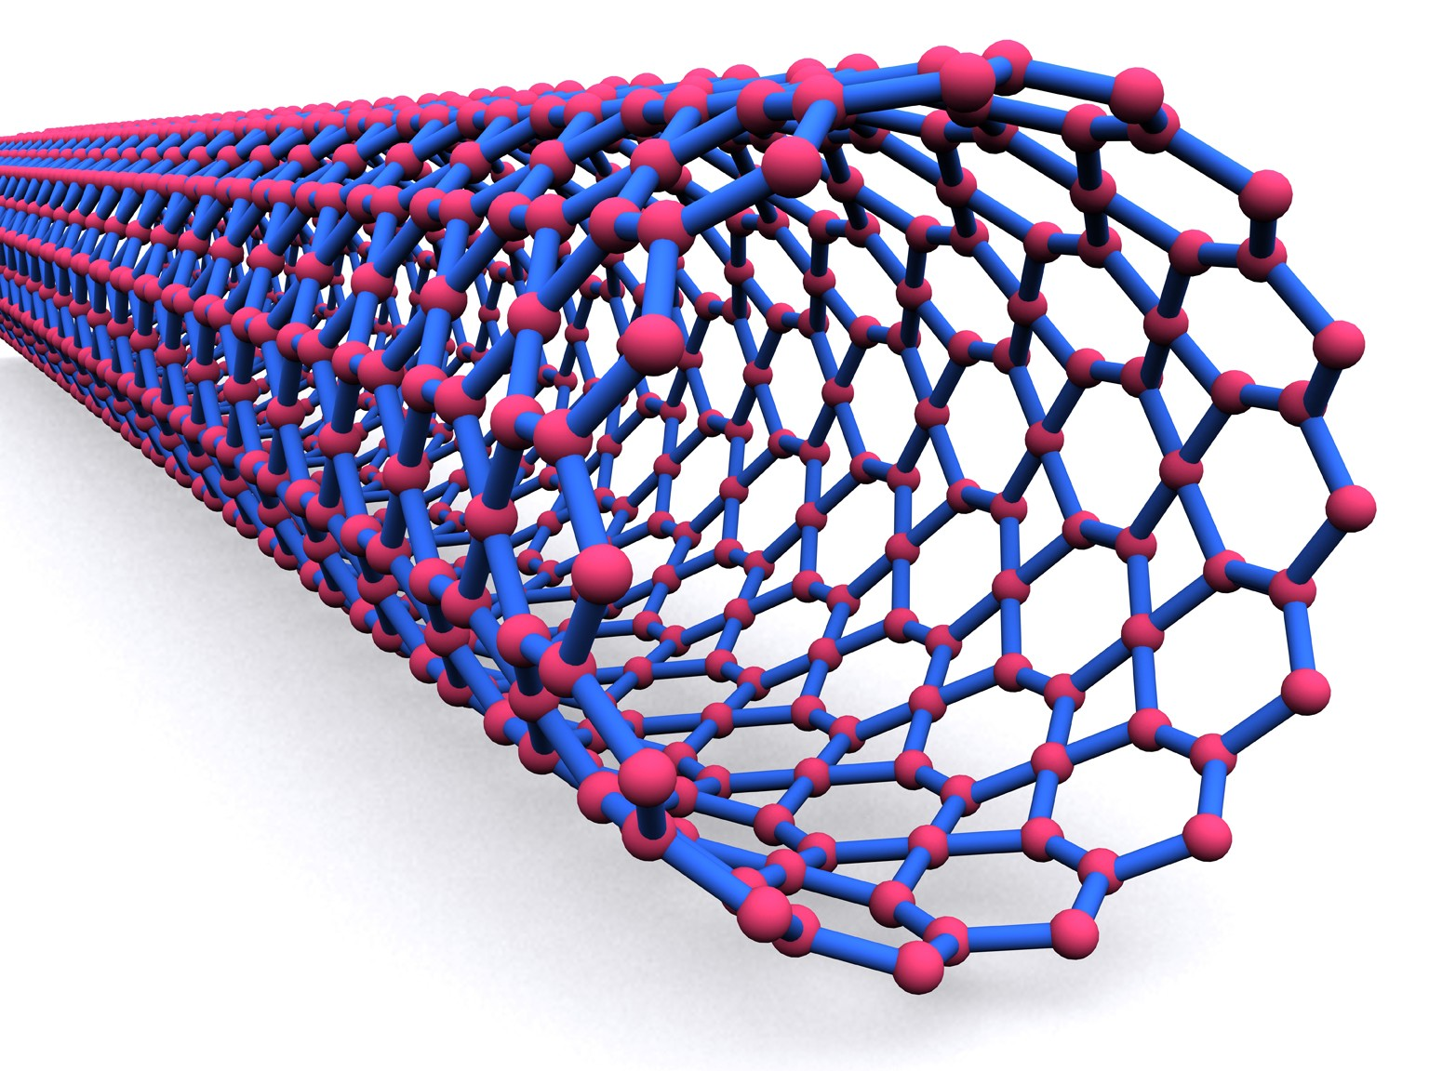

Slide 4
Етапи розвитку електроніки

Slide 5
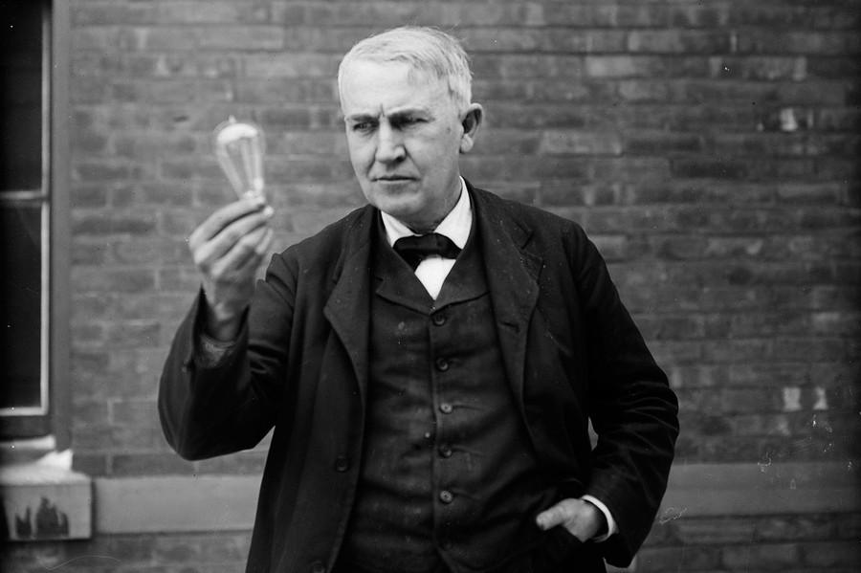
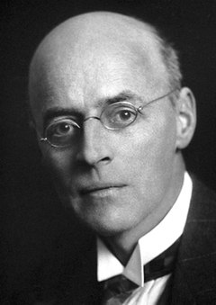
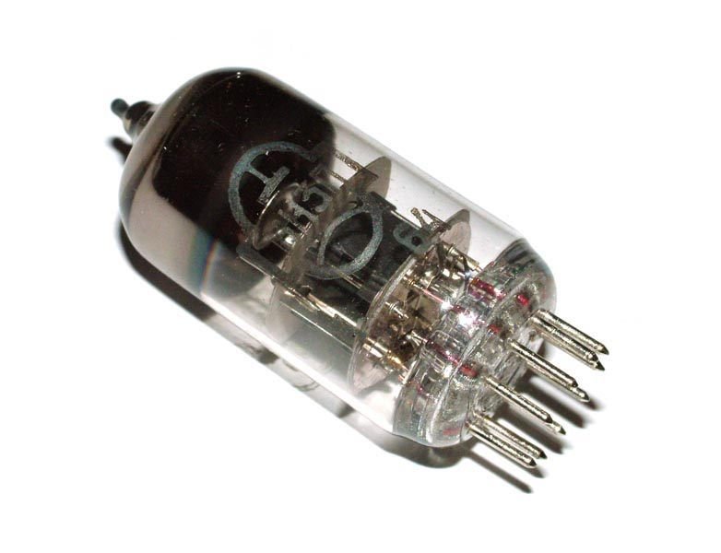
етапи розвитку електроніки
1.

Slide 6
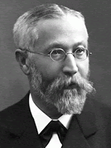
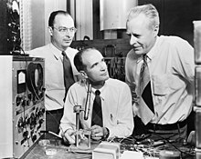
етапи розвитку електроніки
2.

Slide 7
етапи розвитку електроніки
2.

Slide 8
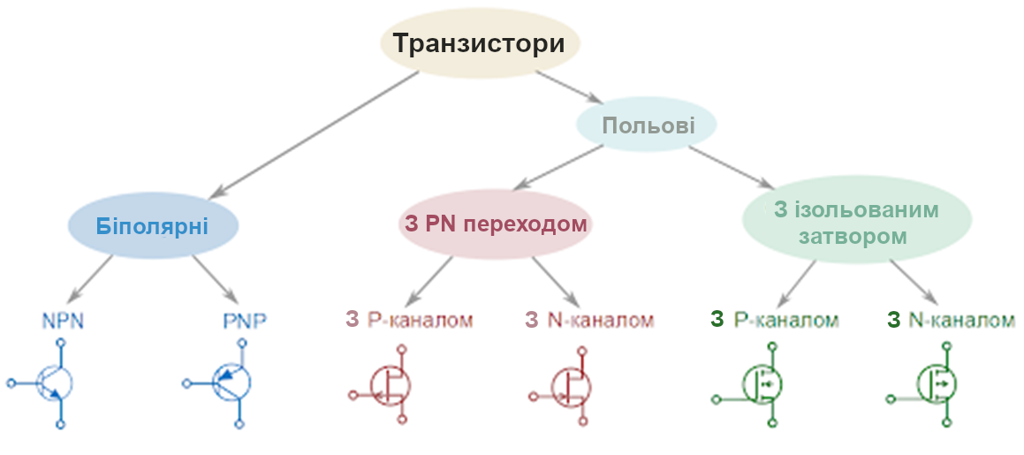
етапи розвитку електроніки
2.

Slide 9
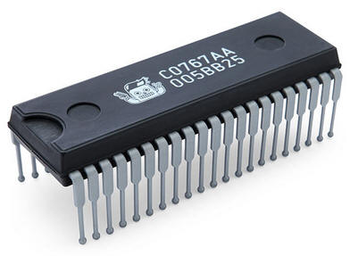
етапи розвитку електроніки
3.

Slide 10
етапи розвитку електроніки
3.

Slide 11
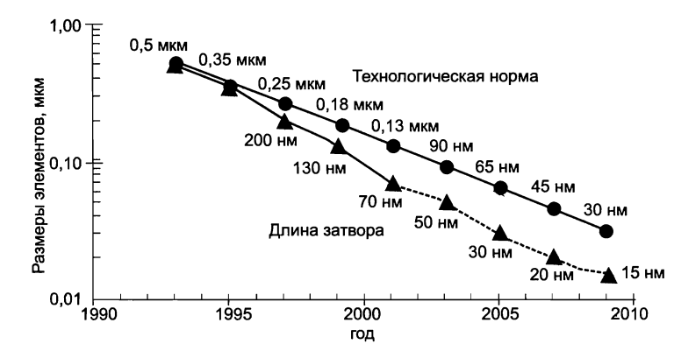
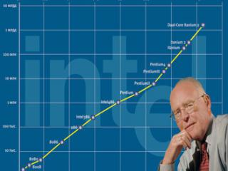
етапи розвитку електроніки
3.

Slide 12
етапи розвитку електроніки
4.

Slide 13
Особливості роботи нанорозмірних транзисторів

Slide 14
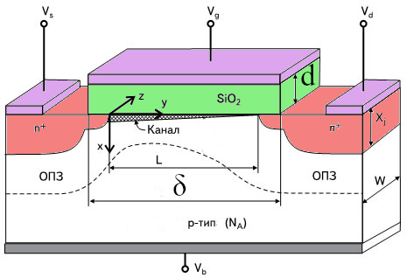
Скейлінг

Slide 15
Залежність швидкодії транзистора від розміру

Slide 16
Залежність енергоспоживання транзистора від розміру

Slide 17
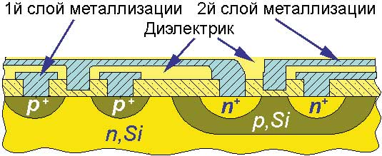
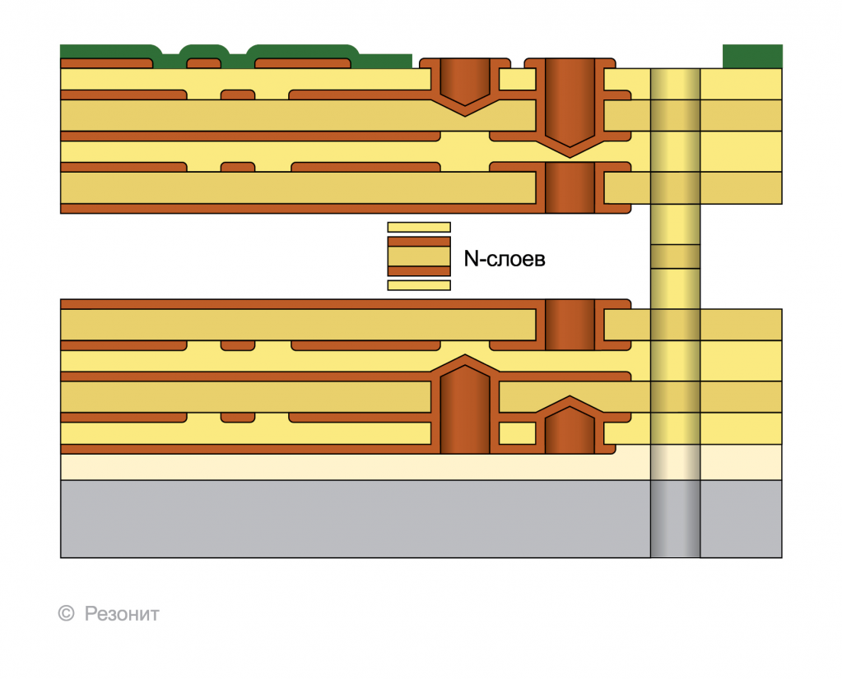
Причини та наслідки появи паразитної ємності в низькорозмірних транзисторах
W
l
dm
d

Slide 18
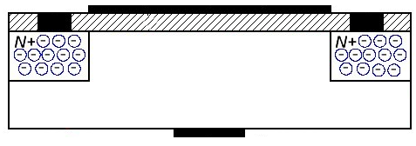
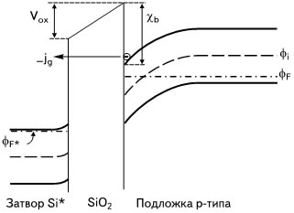
Механізми струмів втрат

Slide 19
Механізми струмів втрат

Slide 20
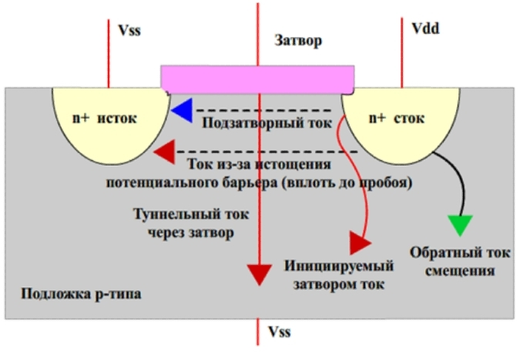
Механізми струмів втрат
https://habr.com/ru/post/387927/

Slide 21
Квантове обмеження: умови спостереження, наслідки. Типи та шляхи створення низькорозмірних структур.

Slide 22
3D-структури

Slide 23
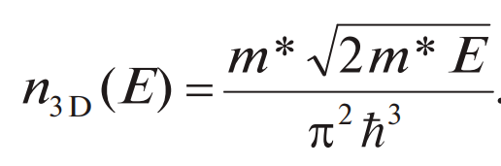
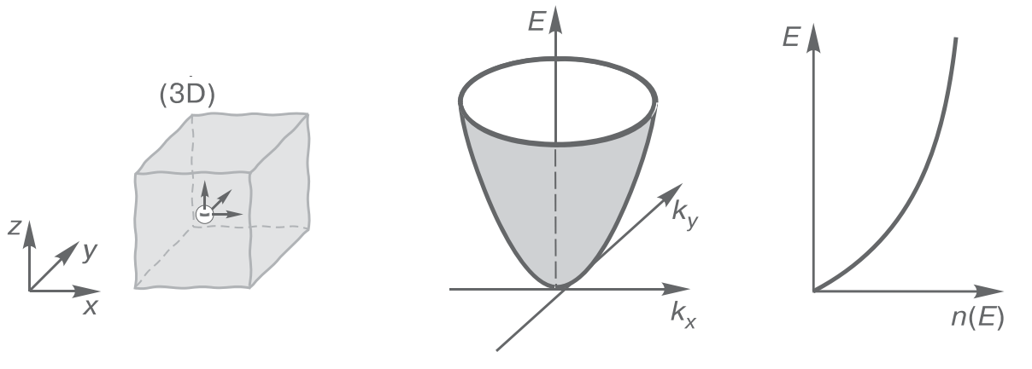
3D-структури

Slide 24
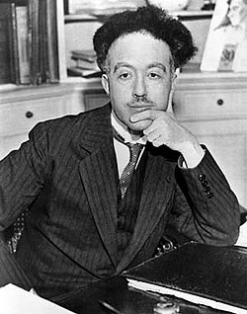
довжина хвилі де Бройля

Slide 25


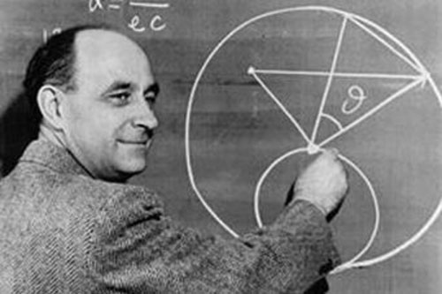
шляхи створення

Slide 26
2D-структури

Slide 27
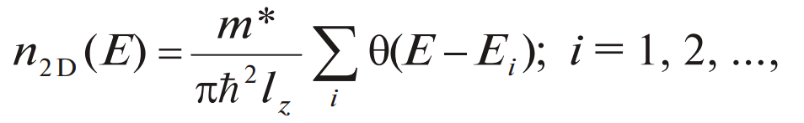
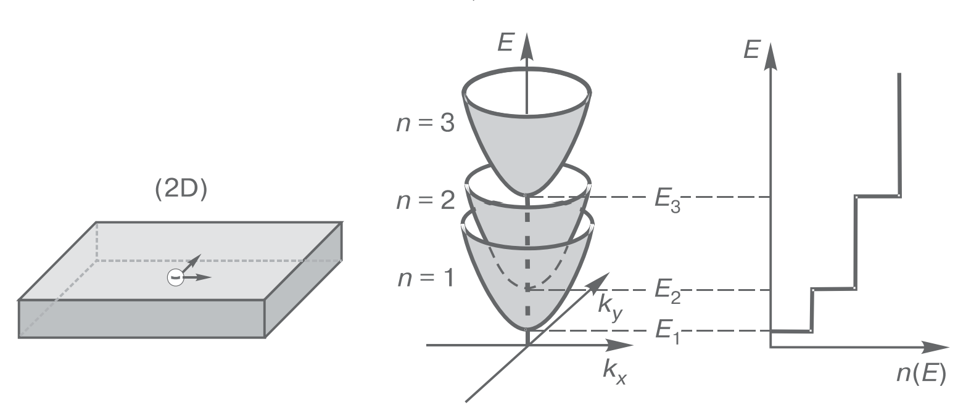
2D-структури

Slide 28
2D-структури

Slide 29
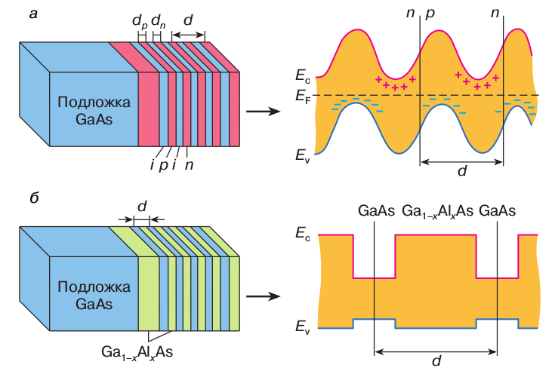
надгратки (леговані, композиційні)

Slide 30
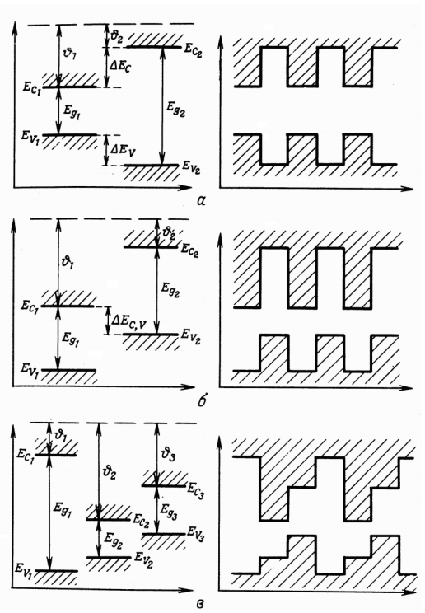
надгратки (леговані, композиційні)

Slide 31
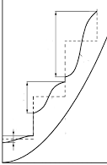
надгратки

Slide 32
2D-структури, домішкові рівні

Slide 33
1D-структури

Slide 34
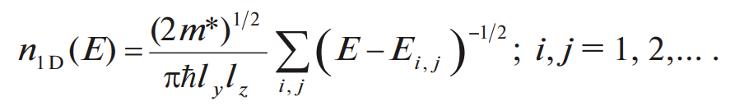
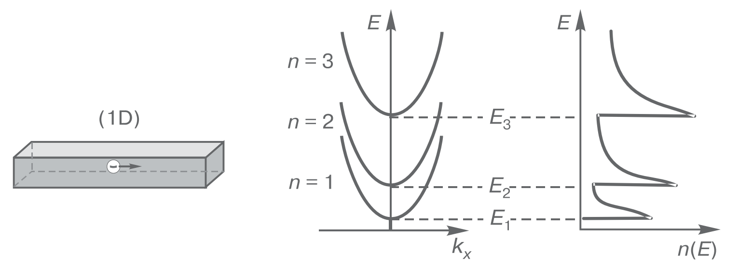
1D-структури

Slide 35
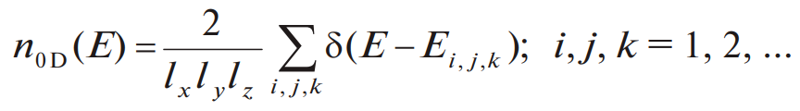
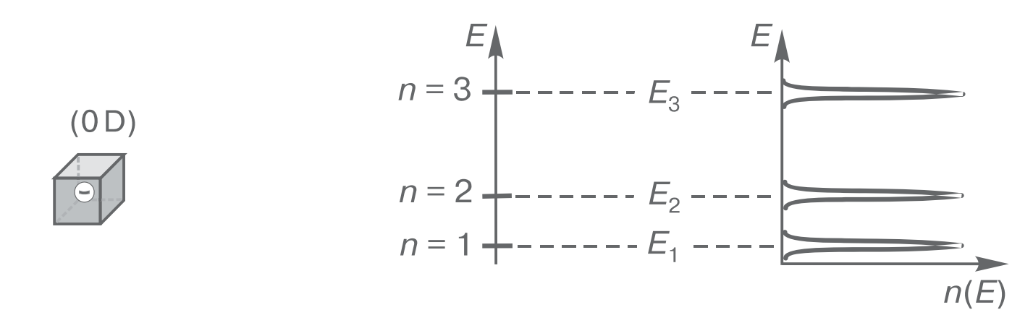
0D-структури

Slide 36
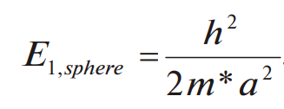
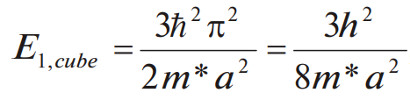
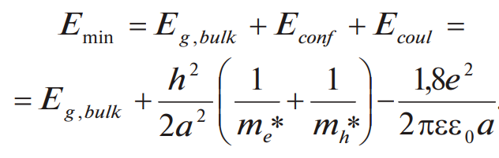

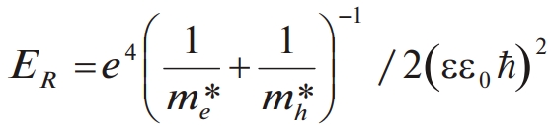
0D-структури

Slide 37
0D-структури

Slide 38
Особливості розсіяння носіїв заряду у наноструктурах

Slide 39
електрон-фононне

Slide 40
на домішках

Slide 41
на шорсткостях границі розділу

Slide 42
міжпідзонне

Slide 43
Наноелектронні діоди: принцип роботи, особливості будови

Slide 44
наноелектронні діоди

Slide 45
наноелектронні діоди

Slide 46
Селективно-леговані структури

Slide 47
HEMT-транзистор
0
E_{C}
E_{F}
E_{V}

Slide 48
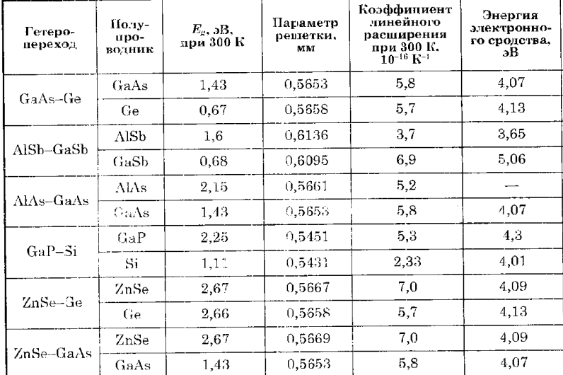
HEMT-транзистор
3,51

Slide 49
HEMT-транзистор

Slide 50
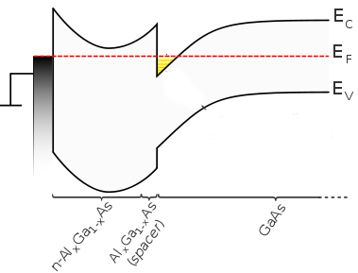
HEMT-транзистор

Slide 51
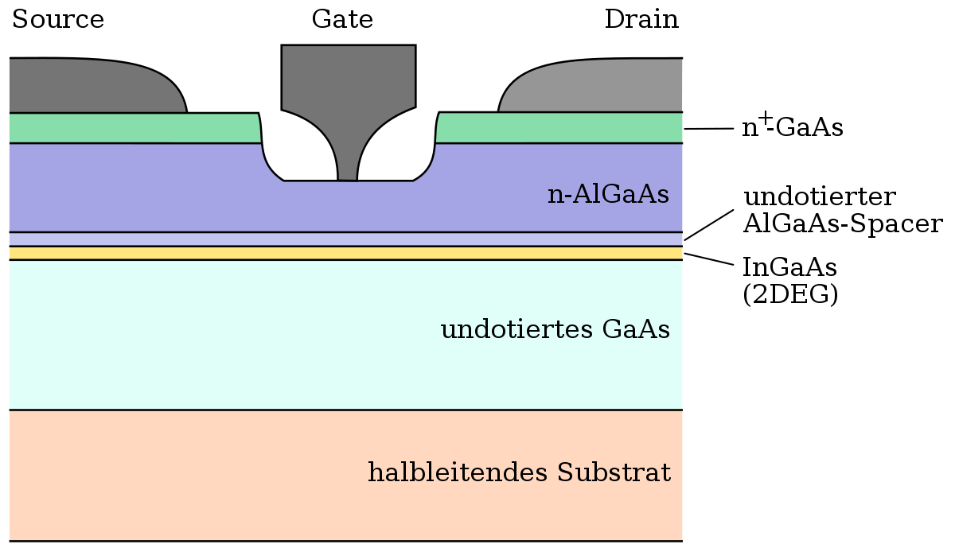
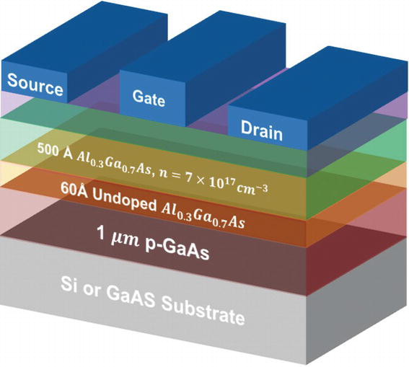
HEMT-транзистор

Slide 52
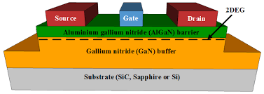
HEMT-транзистор

Slide 53
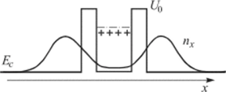
селективне легування квантової ями

Slide 54


δ-леговані структури

Slide 55




δ-леговані структури

Slide 56
δ-леговані структури

Slide 57
Наноелектронні діоди: принцип роботи, особливості будови

Slide 58
етапи розвитку електроніки

